Slide 1
フィッシングメールの
トンデモ技術を知ろう

Slide 2
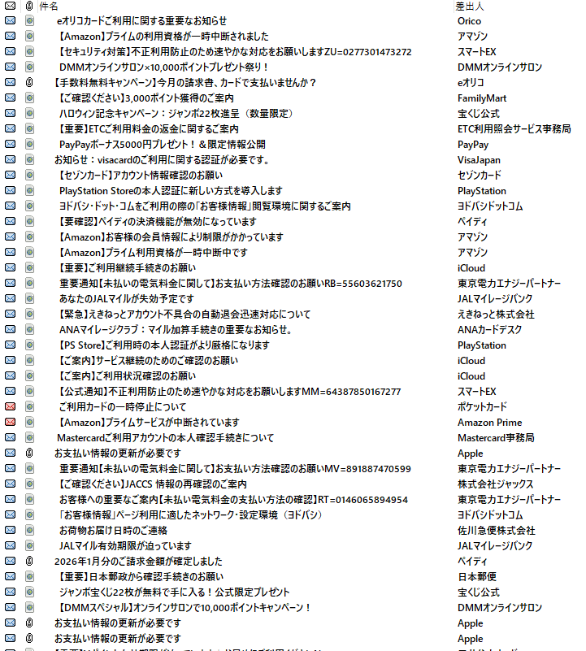
目次
フィッシングメールとは
フィッシングメールで使われている技術
AI時代のフィッシングメール
対応のポイント

Slide 3
フィッシングメールとは

Slide 4
フィッシングメールとは
何者かになりすまして偽物のページへ誘導する、悪意のあるメール。
主な目的は……
  認証情報の窃取（偽物のページにID・パスワードなどを入力させる）
  ※銀行などの金融機関だけでなく、企業の業務用アカウントも標的になる
  マルウェア感染（悪意あるページやファイルへ誘導する）
最近はリアルタイムフィッシングという手法で、多要素認証（MFA）が突破される事例も増加している。

Slide 5
フィッシングメールの特徴
マルウェアを直接送付するのではなく、
偽物のページに誘導して、そこに悪意のあるものを仕込んでくる。
高度な手口でメールフィルタをすり抜けてくる。
自動生成ツールの普及により、日本語の不自然さはほとんど見られない。
一方で、内容が論理的に不自然な場合がある。
（例：景品表示法的にありえない額の特典）
受信者を焦らせる表現が多い。
特に「急がないと金銭的に損をする」といった脅迫的な記述が典型。

Slide 6
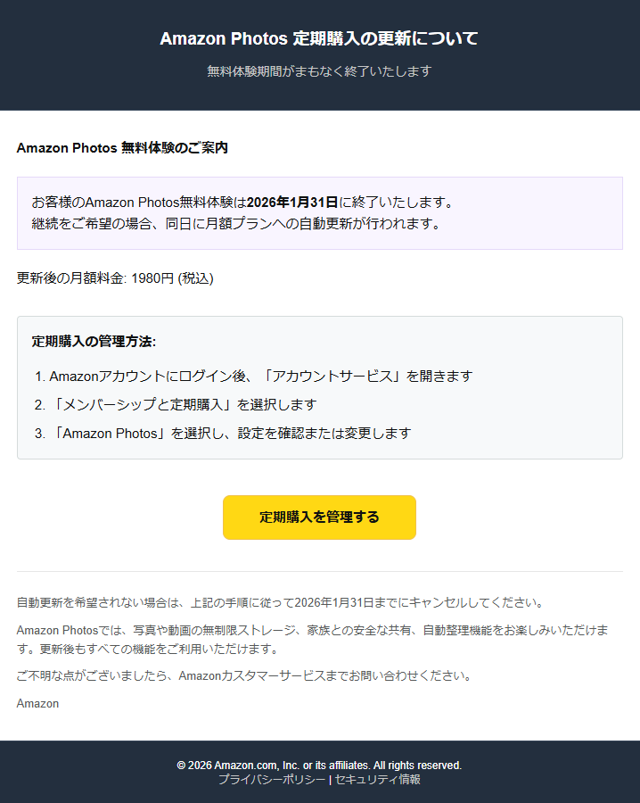
例：
急いで手続きしないと、
月額1980円払うことになる！
と焦らせる
このボタンをクリックすると、
偽のAmazonのログイン画面が
表示される

Slide 7
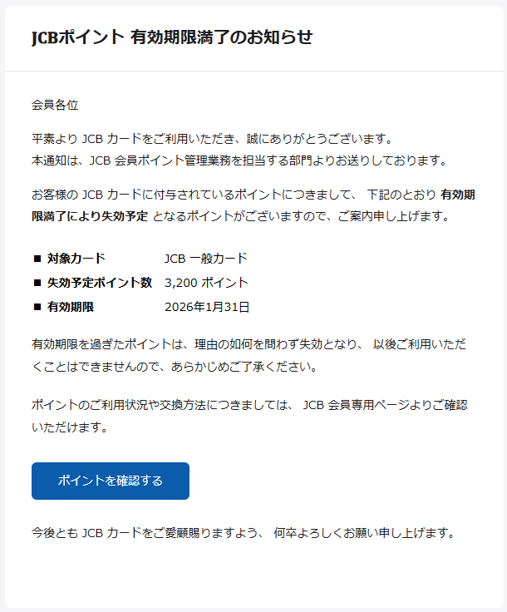
例：
急いで使わないと、
3,200ポイントが消えちゃう！
と焦らせる
このボタンをクリックすると、
偽のMyJCBのログイン画面が
表示される

Slide 8
フィッシングメールで
使われている技術

Slide 9
ホモグリフ攻撃
人間にとっては同じに見える別な文字を使って、フィルタリングを回避する。
たとえば、「JCBポイント」なんてものは実は存在しないので、
「JCBポイント」「有効期限」を含むメールはすべて排除してもたぶん問題ない！
ところが……このメールは「JCBポイント」にはヒットしない！
アルファベットのJCBではなく、
太字のJやCやBの形をした数学記号
（行列変数などで使うやつ）
アルファベットに見える数学記号だけで
各文字10種類以上ある
似たキリル文字やギリシャ文字もある
キリが無い！

Slide 10
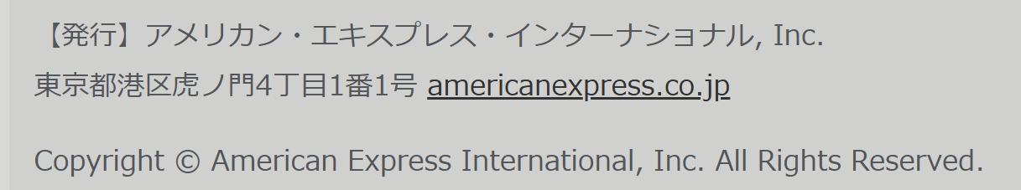
文字列分断攻撃
表示したらつながって見えるが、HTMLのソースでは分断されている
この例は、メールフィルタの段階では「アメリカン・エキスプレス」にも「American Express」にもヒットしない！
メールソフト
では
こう見える
実際の内容
はこちら
<p style="margin: 0 0 10px 0;">
【発行】アメリ<span></span>カン・エキ<span></span>スプレス・インター<span></span>ナショナル, Inc.<br>
東京都港区虎ノ門4丁目1番1号
<a href="https://■■■" target="_blank" style="color: #333333;">ameri<span></span>canex<span></span>press.co.jp</a>
</p>
<p style="margin: 0;">
Copyright © Amer<span></span>ican Exp<span></span>ress Intern<span></span>ational, Inc. All Rights Reserved.
</p>

Slide 11


フィッシングメール vs 注意喚起 ファイッ！
VS

Slide 12
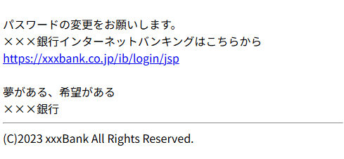
フィッシングメール vs 注意喚起 ファイッ！
先攻
フィッシングメール
リンクテキストと、リンクの内容が一致しない罠をしかける
https://dangerous.cn/kiken/yabai/phishing

Slide 13
フィッシングメール vs 注意喚起 ファイッ！
後攻
注意喚起
★×××銀行を騙るフィッシングメールによる詐欺にご注意ください★
・・・・・・・・・（中略）・・・・・・・・・
当行の正規のホームページはURLに xxxbank.co.jp が含まれます。
接続の前にご確認ください。
・・・・・・・・・（以下略）・・・・・・・・・

Slide 14
フィッシングメール vs 注意喚起 ファイッ！
先攻
フィッシングメール
「xxxbank.co.jp」を含めばいいんだな！
https://dangerous.cn/xxxbank.co.jp/phishing

Slide 15
フィッシングメール vs 注意喚起 ファイッ！
後攻
注意喚起
★×××銀行を騙るフィッシングメールによる詐欺にご注意ください★
・・・・・・・・・（中略）・・・・・・・・・
当行の正規のホームページはURLが www.xxxbank.co.jp または
ib.xxxbank.co.jp で始まります。
接続の前にご確認ください。
・・・・・・・・・（以下略）・・・・・・・・・

Slide 16
フィッシングメール vs 注意喚起 ファイッ！
先攻
フィッシングメール
「www.xxxbank.co.jp」で始まればいいんだな！
https://www.xxxbank.co.jp.dangerous.cn/yabai/phishing

Slide 17
フィッシングメール vs 注意喚起 ファイッ！
後攻
注意喚起
★×××銀行を騙るフィッシングメールによる詐欺にご注意ください★
・・・・・・・・・（中略）・・・・・・・・・
当行の正規のホームページはURLが https://www.xxxbank.co.jp/
または https://ib.xxxbank.co.jp/ で始まります。
接続の前にご確認ください。
・・・・・・・・・（以下略）・・・・・・・・・

Slide 18
フィッシングメール vs 注意喚起 ファイッ！
先攻
フィッシングメール
「www.xxxbank.co.jp/」で始まればいいんだな！
https://www.xxxbank.co.jp∕ib∕login.jsp∕@dangerous.cn/phishing

Slide 19
フィッシングメール vs 注意喚起 ファイッ！
https://username@hoge.com/page/
https://hoge.com/page/ に ユーザ名”username”としてアクセスする
（とっくに廃れた使い方）
https://xxxbank.co.jp∕ib∕login.jsp∕@dangerous.cn/phishing
数学
記号
分数の
斜線
数学
記号
分数の
斜線
数学
記号
分数の
斜線
本物
の
ｽﾗｯｼｭ
実はこれも
ホモグリフ攻撃！
https://dangerous.cn/phishing に ユーザ名” xxxbank.co.jp∕ib∕login.jsp∕”としてアクセスする

Slide 20
フィッシングメール vs 注意喚起 ファイッ！
後攻
注意喚起
K.O.
URLが正規なURLの場合であっても、
クリックすると不正なURLへ移動する可能性があります。
……という、やけくそな注意喚起をしている金融機関も実在します。

Slide 21
AI時代のフィッシングメール

Slide 22
AI時代のフィッシングメール
もちろん、生成AIによって多言語のフィッシングメールが簡単に製造できるようになったが、それ以上にもっと大きな変化が起きている。
防御側は、単純なテキストのフィルターではなく、
フィッシングメールの特徴を何となく把握できるようになってきた。
ということは、攻撃側も単純なテキストフィルター対策だけではなく、
AIを欺く技術を発展させ、使用してきている。
  ただし、AIが騙されるほど巧妙な偽物を作るという意味ではない。
  AIだからこそ間違うことをぶつけるとか、
  AIそのものをおかしくしようとするとか、斜め上の攻撃を使ってくる。

Slide 23



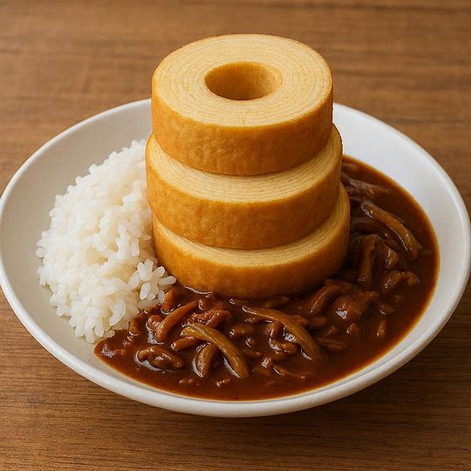

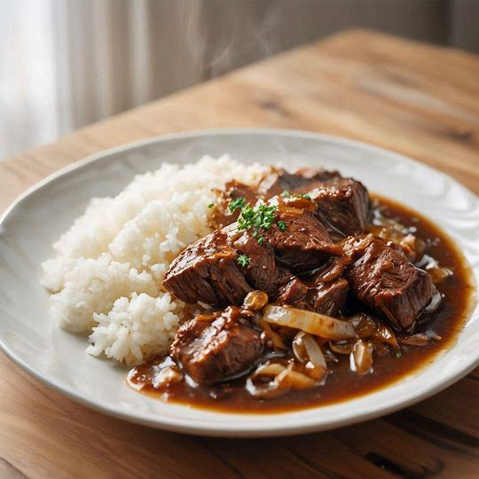
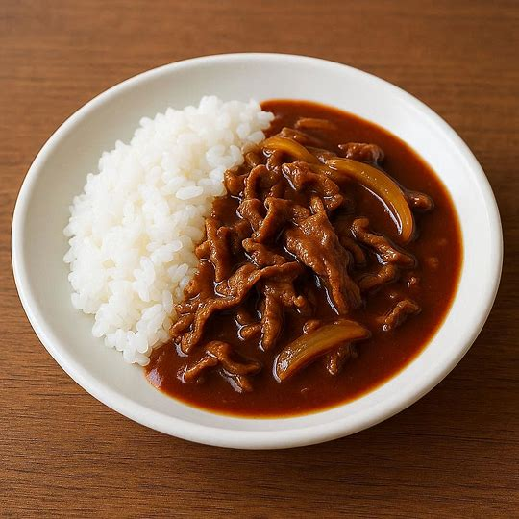
アドバーサリアル攻撃
手口（例）：
  メールの先頭に、見えない文字で「ごグゴナヱぱ」と書く。
  一か所も使われないスタイルを大量に定義している
  差出人のメールアドレスが”@hogehoge.cn”のように異常である。
いずれも、「異常な特徴」がAIのフィルターを誤作動させる。
  例えるならば、
  カレーライス（本物）とハヤシライス（偽物）を必死に見分けているAIに、
  バームクーヘンがのっかったハヤシライスを入力するようなもの。
    すぐにハヤシライスとは識別しづらいし、
    これをハヤシライスと学習してしまうと普通のハヤシライスの識別に支障が出る。

Slide 24
アドバーサリアル攻撃
手口（例）：
  誘導する先は怪しいドメインなのに、そこにおいてあるコンテンツに危険がなく、
  正しい内容の「電気通信詐欺」の啓発サイトになっている。
リンク先の内容を自動判定してメールフィルターを作っていたら、
フィッシングメールそのものの特徴を持つメールが「安全」として学習される。
このメールそのものでフィッシングを成功させるのではなく、
メールの防疫システムそのものを破壊しようとする戦略。
  言わば、ハヤシライスの特徴を持つカレーを学習させてしまう手口。

Slide 25
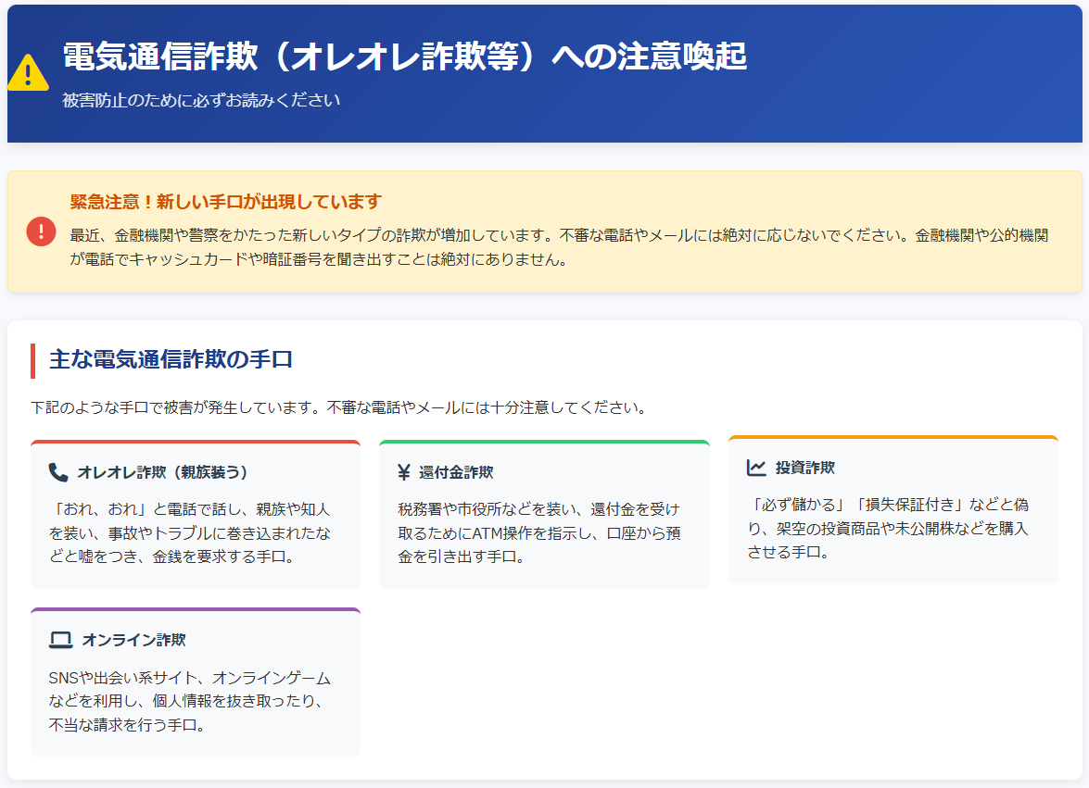
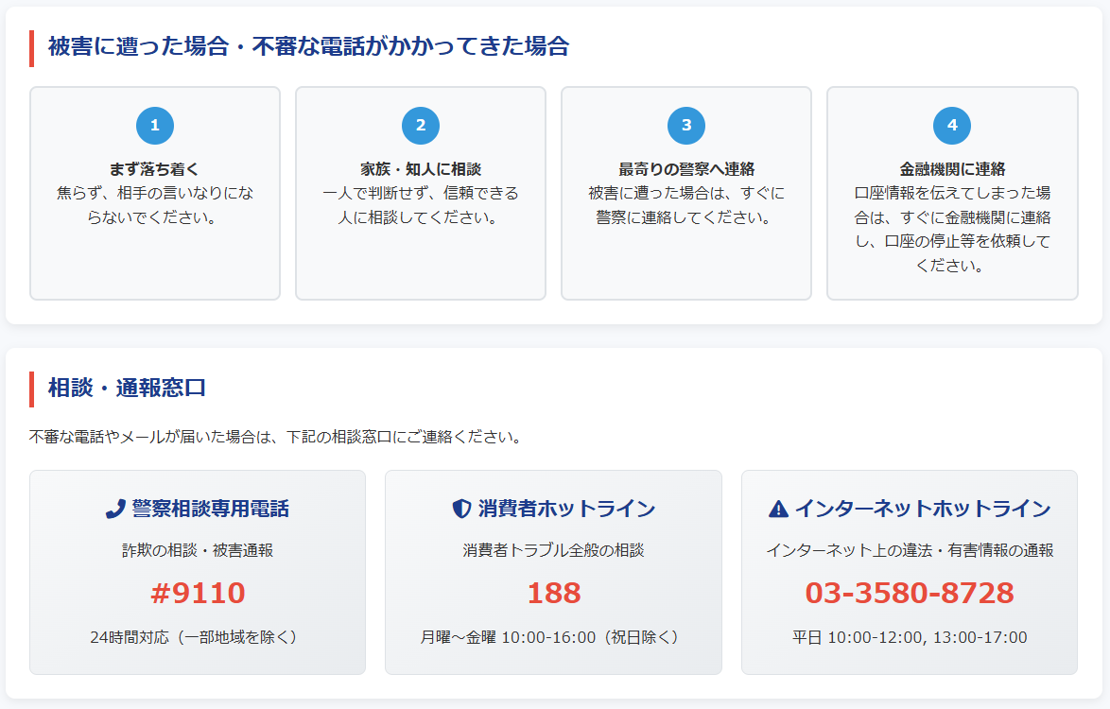
アドバーサリアル攻撃
※実物の画像です

Slide 26
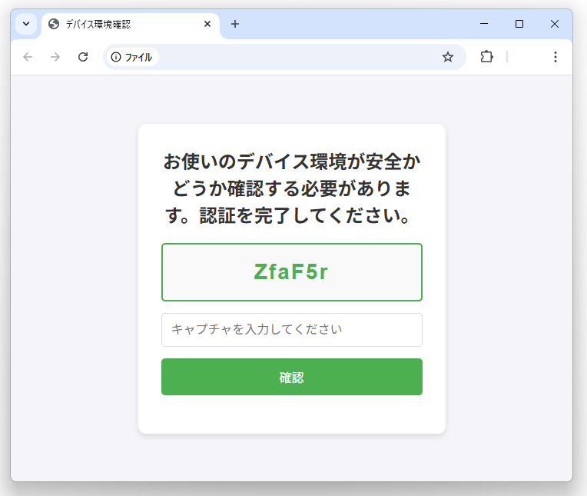
アドバーサリアル攻撃
手口（例）：
キャプチャ（CAPTCHA）を入力させるサイトに飛ばす。
  入力が誤っていると、「違う」と言われて再挑戦させられる。
  正しく入力すると、 「違う」と言われて再挑戦させられる。
リンク先の内容を自動判定するツールが無限ループに落ち、判定不能になる。
  絶対開かない箱に入れた
  ハヤシライスを渡すようなもの。
※実物の画像です

Slide 27
アドバーサリアル攻撃
異常な特徴でフィルターをおかしくする
「フィッシングメール」と「正常なWebサイト」を紐づける
検証する仕組み自体を対象に攻撃する
こういった手口は、アドバーサリアル攻撃と呼ばれます。
メール受信者を攻撃対象としているのではなく、
フィッシングメールに対抗するシステム構造そのものが対象。
※アドバーサリアルエグザンプル攻撃、敵対的サンプル攻撃とも呼ばれます。

Slide 28
最近のフィッシングメールが使ってくる手口
モバイル回線でiPhoneやAndroidからのアクセス以外の場合、
無害なサイトを装ったり、サーバが死んでるようにみせかけたりする。
→「悪意のあるサイトを始末（テイクダウン）済み」と誤認
URLの安全性を確認する「スキャナーサイト」からのアクセスの場合に、
全く違うコンテンツを表示する。
→「スキャナーサイト」そのものが役立たずに
    セキュリティ会社が検証に使っているIPアドレスの一覧なども、
    当然のようにダークウェブ上で取引されている。

Slide 29
対応のポイント

Slide 30
対応のポイント
メールにURLが書かれていたら、どんなものでもクリックしない
  XXX銀行のインターネットバンキングサイトに行きたいならば、
  メールのリンクを使わないで「XXX銀行 インターネットバンキング」で検索する。
  △△運送の荷物の追跡をしたいのならば、
  メールのリンクを使わないで「△△運送 追跡」で検索する。
検索でたどり着きようがないようなページ（資料のリンクとか）の場合、
リンクをクリックせずにURLをコピーし、メモ帳に貼り付けて十分に吟味する。
  CopilotなどのAIに「このURLは危険な可能性があるか」と聞くのも手。
新しい手口は、きっと今日も誕生している。疑うのをベーシックに！

Slide 31
おしまい

